Slide 1
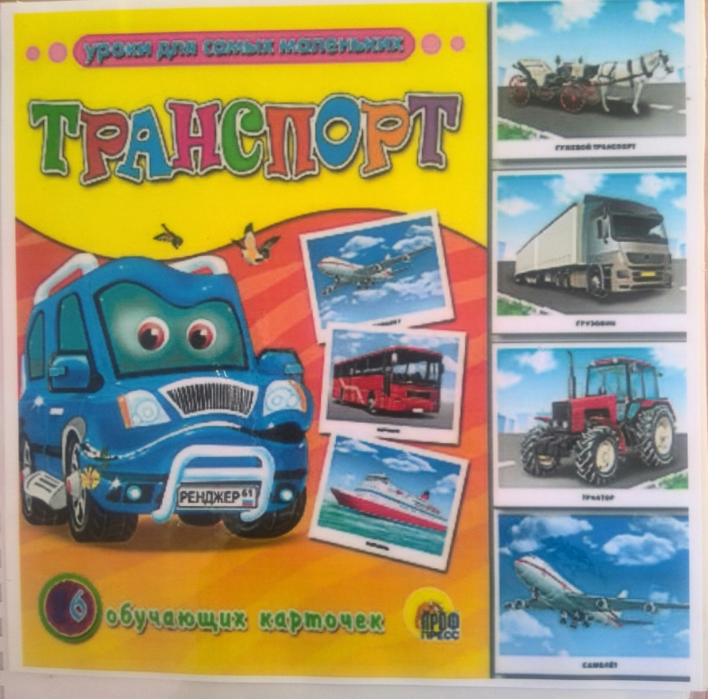
ЛЭПБУК «ТРАНСПОРТ»
Группа 5

Slide 2
Актуальность: Лэпбук – новейший способ организации учебной деятельности с дошкольниками. Это игра, творчество, познание и исследование нового, повторение и закрепление изученного, систематизация знаний и просто интересный вид совместной деятельности родителей и ребенка.
Лэпбуки помогают быстро и эффективно усвоить новую информацию и закрепить изученное в занимательно-игровой форме.
Цель: закрепление и обобщение знаний детей по теме «Транспорт».
Задачи: формировать умения детей классифицировать разные виды транспорта (воздушный, наземный, водный);
- развивать мышление, зрительное восприятие, внимание, память, связную речь;
- развивать познавательный интерес;
- воспитывать бережное отношение к окружающему миру.

Slide 3
Область применения: совместная деятельность. Тематическая папка рассчитана на малышей, не умеющих читать, то в основном состоит из картинок и интерактивных элементов, то есть всяких игр: разрезные картинки, лабиринты, сортировка карточек с машинками и др.
Ожидаемые результаты:
Дети знают виды транспорта, умеют его классифицировать по способу, месту передвижения, по назначению. Знают и называют части транспортного средства.
Имеют представления о разнообразии специальных транспортных средств. Свободно составляют простые предложений с заданным словом, активно используют в речи названия транспортных средств, ориентируются на листе бумаги.

Slide 4
«Воздушный, наземный, водный…»
Цель: упражнять детей в классификации транспортных средств по способу, месту передвижения, по назначению; активизировать слова, обозначающие транспортные средства, профессии людей на транспорте.
«Автомастерская»
Цель: уточнять представление о целостном образе предмета, о частях машины, и стимулировать развитие грамотной речи.
«Все работы хороши»
Цель: уточнять представления детей о разнообразии специальных транспортных средств. Развивать связную речь при составлении простых представлений с заданным словом.

Slide 5
«Навигатор»
Цель: систематизировать и расширить знания детей о разнообразии и видах транспорта; развивать умение ориентироваться на листе бумаги; развивать смекалку, быстроту мышления и речевую активность.
«Собери пазлы»
Цель: учить детей анализировать; развивать логическое мышление; развивать кругозор и познавательный интерес; развивать речевую активность.
«Это интересно…»
Цель: расширение кругозора детей, развитие общей и мелкой моторики.

Slide 6
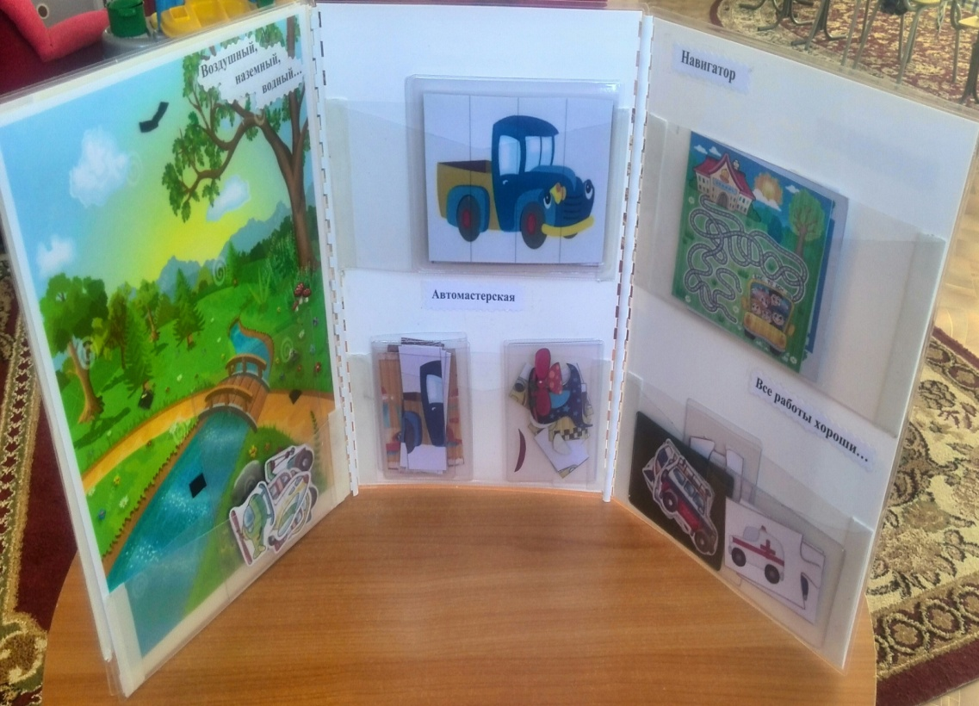
Перспектива:
Приучать детей использовать игры лэпбука в самостоятельной деятельности.
Так же мы планируем привлекать родителей к созданию лэпбуков по другим темам.

